Slide 1
中级经济师
工商管理专业知识与
实务
授课老师：陈老师

Slide 2
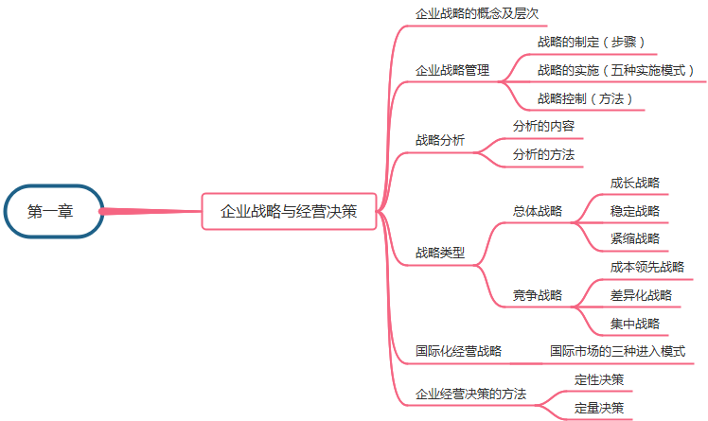
Notes:
例子：我们在每天要喝水，那需要容器去装水，农夫山泉的例子，山泉水从山上装罐运送到工厂进行过滤消毒，再经过细致包装运送给经销商，再卖给消费者。
什么是使用价值？什么事品牌价值？这瓶水可以喝，可以让我解渴；品牌价值是饮用水就有很多个牌子，娃哈哈，康师傅，怡宝，景田，我对一个品牌有偏好。我们了解了包装的概念之后，我们就要想，包装的具体作用是什么呢？在面对不同产品，商品包装的时候我们要怎么去判断，衡量它给消费者带来怎么样的用途。

Slide 3
考核第一章知识点的题目
一、单项选择题
1、关于企业使命的说法，正确的是（）。
A．企业使命等同于企业愿景
B．企业使命阐明了企业的根本性质与存在的理由
C．企业使命的定位由企业经营哲学的定位和企业形象的定位两部分构成
D．企业使命包括核心信仰和未来前景两部分
Notes:
我们接下来将这三个作用展开来分析。

Slide 4
【答案】B
【解析】企业使命与企业愿景不能等同，企业使命的定位包括三方面内容：一是企业生存目的定位；二是企业经营哲学定位；三是企业形象定位。企业愿景包括核心信仰和未来前景两部分。
【考点】企业使命的概念
Notes:
我们接下来将这三个作用展开来分析。

Slide 5
2、企业在制定未来的发展战略时，可以选择的为外部宏观环境分析方法是（）
A．价值链分析法
B．杜邦分析法
C．PESTEL分析法
D．波士顿矩阵分析法
Notes:
我们接下来将这三个作用展开来分析。

Slide 6
【答案】C
【解析】价值链分析法和波士顿矩阵分析法是对企业内部环境进行分析时采用的分析方法，杜邦分析法是战略控制的一种方法。
【考点】企业战略分析方法。
Notes:
我们接下来将这三个作用展开来分析。

Slide 7
3、某家电企业不断实施现代化管理方法，着手进行业务流程再造，在经营管理方面打造了企业的核心竞争力。这种核心竞争力是（）
A．关系竞争力
B．资源竞争力
C．区位竞争力
D．能力竞争力
Notes:
我们接下来将这三个作用展开来分析。

Slide 8
【答案】D
【解析】企业核心竞争力包括三种类型：关系竞争力、资源竞争力和能力竞争力，其中区位优势是资源竞争力的体现。
【考点】企业核心竞争力的类型。
Notes:
我们接下来将这三个作用展开来分析。

Slide 9
4、采用SWOT分析法进行战略选择时，重在发挥企业优势。利用市场机会的战略是（）
A．SO战略
B．WO战略
C．ST战略
D．WT战略
Notes:
我们接下来将这三个作用展开来分析。

Slide 10
【答案】A
【解析】 SWOT分析法是用来评估企业的优势（S）、劣势（W）、外部环境的机会（O）和威胁（T）的一种方法。
【考点】企业战略环境综合分析方法。
Notes:
我们接下来将这三个作用展开来分析。

Slide 11
5、某汽车生产企业在较长时间的快速发展后，降低企业发展速度，重新调整企业内部各要素，优化配置现有资源，实施管理整合，该企业采取的稳定战略是（ ）
A．无变化战略
B．维持利润战略
C．暂停战略
D．谨慎实施战略
Notes:
我们接下来将这三个作用展开来分析。

Slide 12
【答案】C
【解析】企业总体战略可分为企业成长战略、企业稳定战略和企业紧缩战略。其中企业稳定战略又分为无变化战略、维持利润战略、暂停战略和谨慎实施战略。暂停战略就是指企业在一段较长时间的快速发展后，有可能会遇到一些问题使得效率下降，此时可采用暂停战略，休养生息。
【考点】企业总体战略的类型。
Notes:
我们接下来将这三个作用展开来分析。

Slide 13
6、某食品公司通过出口直接将国内生产的视频销售给国外消费者，该公司采用的进入国际市场的模式是（）
A．投资进入模式
B．贸易进入模式
C．联邦模式
D．契约进入模式
Notes:
我们接下来将这三个作用展开来分析。

Slide 14
【答案】B
【解析】企业国际市场进入模式包括：贸易进入模式、契约进入模式和投资进入模式，其中贸易进入模式就是指企业在国内进行产品的生产和加工，再通过国内或国外的中间商向海外市场出口的一种市场进入模式。
【考点】国际市场进入模式。
Notes:
我们接下来将这三个作用展开来分析。

Slide 15
7、关于企业经营决策要素的说法是，错误的是（）
A．决策者是企业经营决策的主体
B．确定决策目标是经营决策的起点
C．企业经营决策效果受决策条件的影响
D．决策结果是指决策者最终选定的备选方案
Notes:
我们接下来将这三个作用展开来分析。

Slide 16
【答案】D
【解析】决策结果是指决策实施后所产生的效果和影响。
【考点】企业经营决策的要素。
Notes:
我们接下来将这三个作用展开来分析。

Slide 17
二、多项选择题
1、下列要素中，属于麦肯锡公司提出的7模型中软件要素的有（ ）
A．人员
B．制度
C．技能
D．结构
E．共同价值观
Notes:
我们接下来将这三个作用展开来分析。

Slide 18
【答案】ACE
【解析】硬件要素包括：战略、结构、制度，软件要素包括：共同价值观、人员、技能和风格。
【考点】企业经营决策的实施。
Notes:
我们接下来将这三个作用展开来分析。

Slide 19
2、企业实施差异化战略的途径包括（ ）
A．发挥规模效应
B．创新产品的功能
C．整合企业资源
D．更换为具有吸引力的产品名称
E．提升产品的质量
Notes:
我们接下来将这三个作用展开来分析。

Slide 20
【答案】BDE
【解析】发挥规模效应、整合企业资源是成本领先战略的实施途径。
【考点】不同类型的竞争战略的实施途径。
Notes:
我们接下来将这三个作用展开来分析。

Slide 21
三、案例分析题
某奶粉生产企业将目标顾客定位于老年购买群体，专门生产适合老年人体质的奶粉，取得了良好的市场效果。为了降低成本，该企业建立奶牛养殖基地，自主供应奶源。为了提升产品竞争力。该企业与国际知名奶粉生产企业建立战略联盟。
共同研发新型奶粉产品存在着市场需求高、市场状况一般和市场需求低三种可能的市场状况。该新型奶粉共有A产品、B产品、C产品、D产品四种开发方案可供选择但各种状态发生的概率难以测算。
Notes:
我们接下来将这三个作用展开来分析。

Slide 22
在市场调查的基础上，该奶粉生产企业对四种备选方案的损益值进行了预测，在不同市场状态下损益值如下表所示（单位：百万元）。
产品方案的决策损益表
Notes:
我们接下来将这三个作用展开来分析。

Slide 23
1、该企业目前实施的战略是（）
A．多元化战略
B．差异化战略
C．前向一体化战略
D．后向一体化战略
Notes:
我们接下来将这三个作用展开来分析。

Slide 24
【答案】BD
【解析】供——产——销，该企业建立奶牛养殖基地，自主供应奶源，由此可知是后向一体化战略的体现。另外该企业及生产奶粉又饲养奶牛，企业同时在两个行业中进行经营，所以该企业实施了多元化战略。
【考点】企业总体战略的类型。
Notes:
我们接下来将这三个作用展开来分析。

Slide 25
2、该企业目前与国际知名奶粉生产企业建立的战略联盟属于（）
A．技术开发与研究联盟
B．营销联盟
C．产品联盟
D．产业协调联盟
Notes:
我们接下来将这三个作用展开来分析。

Slide 26
【答案】A
【解析】企业成长战略的类型之一是战略联盟，其中契约式战略联盟又包括四种类型，分别是技术开发与研究联盟、营销联盟、产品联盟和产业协调联盟，从材料中可知“共同研发新型奶粉产品”所以是技术开发与研究联盟。
【考点】企业总体战略的类型。
Notes:
我们接下来将这三个作用展开来分析。

Slide 27
3、该企业开发新型奶粉的经营决策属于（）
A．风险型决策
B．无风险型决策
C．确定型决策
D．不确定型决策
Notes:
我们接下来将这三个作用展开来分析。

Slide 28
【答案】D
【解析】不确定型决策是指在决策所面临的市场状态难以确定而且各种市场状态发生的概率也无法预测的条件下所做出的决策。
【考点】企业经营决策的方法。
Notes:
我们接下来将这三个作用展开来分析。

Slide 29
4、若采用折中原则进行新型奶粉产品的决策（最大值系数为0．75），该企业应选择的方案为开发（）。
A．A产品
B．B产品
C．C产品
D．D产品
Notes:
我们接下来将这三个作用展开来分析。

Slide 30
【答案】B
【解析】
A：0.75×110+0.25×50=95
B：0.75× 125+0.25×30=101.25（加权平均最大的损益值）
C：0.75×140+0.25×（-40）=95
D：0.75×150+0.25×（-60）=97.5
【考点】企业经营决策的方法。
Notes:
我们接下来将这三个作用展开来分析。

Slide 31
课后记得多刷题、多复习、多预习~

